Slide 1


Хранилища данных.
Лекция 7. Многомерные кубы
Антон Викторович Кудинов,
доцент кафедры ВТ

Slide 2
Содержание
Пример куба
Основные понятия кубов
Иерархии измерений
Структура ХД
Три способа хранения агрегатных данных

Slide 3
Рассмотрим пример
Стандартная БД Northwind , создаем запрос к таблицам и представлениям:
  Invoices
  Products
  Categories
Цель – получить набор данных о заказах, включающий:
  категорию и наименование заказанного товара
  дату размещения заказа
  имя сотрудника, выписавшего счет,
  город, страну и название компании-заказчика,
  наименование компании, отвечающей за доставку

Slide 4
Текст запроса
SELECT
  dbo.Invoices.Country, dbo.Invoices.City, dbo.Invoices.CustomerName, dbo.Invoices.Salesperson, dbo.Invoices.OrderDate,dbo.Categories.CategoryName, dbo.Invoices.ProductName, dbo.Invoices.ShipperName, dbo.Invoices.ExtendedPrice
FROM dbo.Products
  INNER JOIN dbo.Categories ON dbo.Products.CategoryID = dbo.Categories.CategoryID INNER JOIN dbo.Invoices ON dbo.Products.ProductID = dbo.Invoices.ProductID

Slide 5
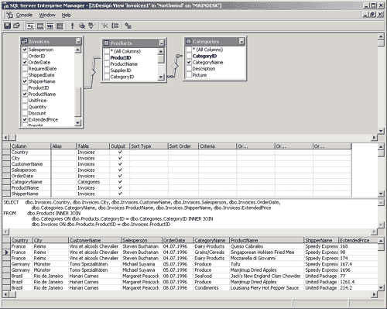
Запрос в конструкторе

Slide 6
Какие агрегатные данные можно получить
Вопрос | SQL-запрос
1. Какова суммарная стоимость заказов, сделанных клиентами из Франции? | SELECT SUM (ExtendedPrice) FROM invoices1 WHERE Country=’France’
2. Какова суммарная стоимость заказов, сделанных клиентами из Франции и доставленных компанией Speedy Express? | SELECT SUM (ExtendedPrice) FROM invoices1 WHERE Country=’France’ AND ShipperName=’Speedy Express’
3. Какова суммарная стоимость заказов, сделанных клиентами из Франции в 1996 году и доставленных компанией Speedy Express? | SELECT SUM (ExtendedPrice) FROM Ord_pmt WHERE CompanyName=’Speedy Express’ AND OrderDate BETWEEN ‘December 31, 1995’ AND ‘April 1, 1996’ AND ShipperName=’Speedy Express’
Результатом любого запроса является число

Slide 7
Изменяем параметры запроса 1
  Если в первом из запросов заменить параметр ‘France’ на ‘Austria’ или на название иной страны, можно снова выполнить этот запрос и получить другое число. Выполнив эту процедуру со всеми странами, мы получим следующий набор данных
  Country SUM (ExtendedPrice)
  Argentina 7327.3
  Austria 110788.4
  Belgium 28491.65
  Brazil 97407.74
  Canada 46190.1
  Denmark 28392.32
  Finland 15296.35
SELECT
  Country,
  SUM (ExtendedPrice)
FROM invoices1
  GROUP BY Country

Slide 8
Манипуляции с запросом 2
Если выполнять этот запрос, подставляя в него все возможные значения параметров Country и ShipperName, мы получим двухмерный набор данных
 | ShipperName
Country | Federal Shipping | Speedy Express | United Package
Argentina | 1 210.30 | 1 816.20 | 5 092.60
Austria | 40 870.77 | 41 004.13 | 46 128.93
Belgium | 11 393.30 | 4 717.56 | 17 713.99
Brazil | 16 514.56 | 35 398.14 | 55 013.08
Canada | 19 598.78 | 5 440.42 | 25 157.08
Denmark | 18 295.30 | 6 573.97 | 7 791.74
Finland | 4 889.84 | 5 966.21 | 7 954.00
France | 28 737.23 | 21 140.18 | 31 480.90
Germany | 53 474.88 | 94 847.12 | 81 962.58
… | … | … | …
SELECT
  Country,ShipperName,
  SUM (ExtendedPrice)
FROM invoices1
  GROUP BY COUNTRY,ShipperName

Slide 9
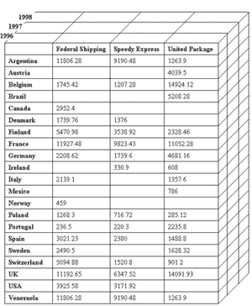
Манипуляции с запросом 3
SELECT
  SUM (ExtendedPrice)
FROM Ord_pmt
  WHERE CompanyName=’Speedy Express’
  AND OrderDate BETWEEN ‘December 31, 1995’
  AND ‘April 1, 1996’
  AND ShipperName=’Speedy Express’
Ячейки куба содержат агрегатные данные, соответствующие находящимся на осях куба значениям параметров запроса в предложении WHERE

Slide 10
Основные понятия кубов
описания значений данных в ячейках, используется термин summary (в общем случае в одном кубе их может быть несколько)
для обозначения исходных данных, на основе которых они вычисляются — термин measure
для обозначения параметров запросов — термин dimension
значения, откладываемые на осях, называются членами измерений (members)

Slide 11
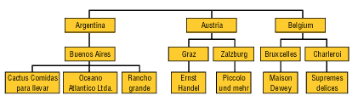
Иерархии измерений
сбалансированная (balanced) иерархия

Slide 12
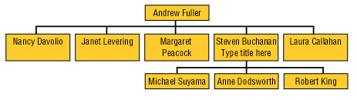
Несбалансированные (unbalanced) иерархии

Slide 13
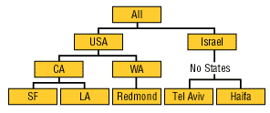
Неровные (ragged) иерархии

Slide 14
Основные составляющие структуры ХД
таблица фактов (fact table)
таблицы измерений (dimension tables)

Slide 15
Наиболее часто встречающиеся типы фактов
факты, связанные с транзакциями (Transaction facts). Они основаны на отдельных событиях
факты, связанные с «моментальными снимками» (Snapshot facts). Основаны на состоянии объекта
факты, связанные с элементами документа (Line-item facts). Основаны на том или ином документе и содержат подробную информацию об элементах этого документа
факты, связанные с событиями или состоянием объекта (Event or state facts). Представляют возникновение события без подробностей о нем

Slide 16
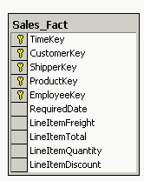
Пример таблицы фактов

Slide 17
Таблицы измерений
содержат неизменяемые либо редко изменяемые данные
содержат как минимум одно описательное поле (обычно с именем члена измерения) и, как правило, целочисленное ключевое поле (обычно это суррогатный ключ
также может содержать поля, указывающие на «родителя» данного члена в иерархии
каждая таблица измерений должна находиться в отношении «один ко многим» с таблицей фактов
скорость роста таблиц измерений должна быть незначительной по сравнению со скоростью роста таблицы фактов

Slide 18
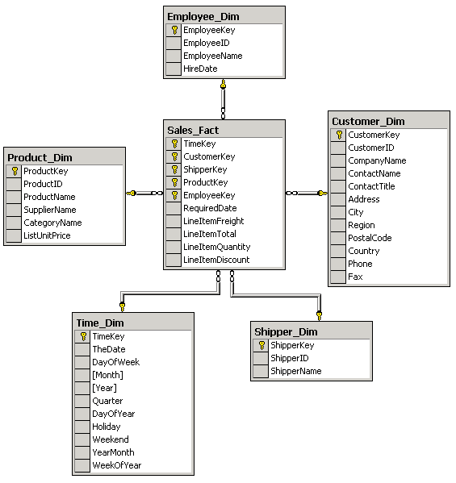
Схема «звезда»

Slide 19
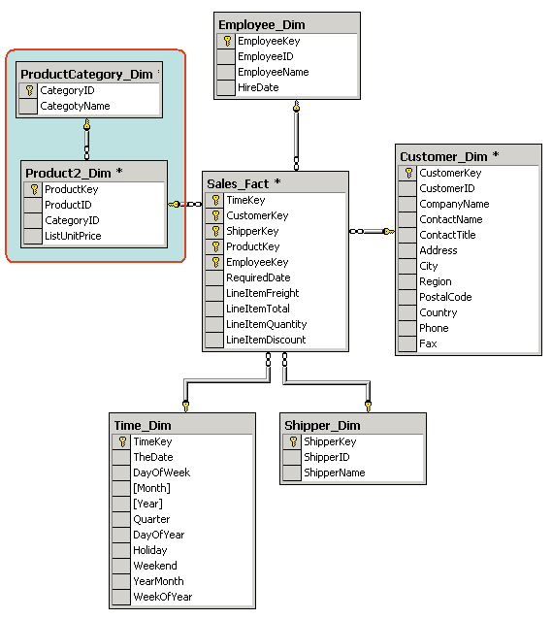
Схема «снежинка» (snowflake schema)

Slide 20
Три способа хранения агрегатных данных
MOLAP (Multidimensional OLAP) –— исходные и агрегатные данные хранятся в многомерной базе данных.
ROLAP (Relational OLAP) — исходные данные остаются в той же реляционной базе данных, где они изначально и находились. Агрегатные же данные помещают в специально созданные для их хранения служебные таблицы в той же базе данных.
HOLAP (Hybrid OLAP) — исходные данные остаются в той же реляционной базе данных, где они изначально находились, а агрегатные данные хранятся в многомерной базе данных

Slide 21
Спасибо за внимание!
KudinovAV@tpu.ru

